Slide 1
TransLingo
Mühelose Dokumentenübersetzung
für Behörden, mit Text-to-Speech

Slide 2
01
Idee
Unsere Lösung des Problems

Slide 3
Verstehen des Problems / Anforderungen
Effizienz
Sicherheit
Kosten
Skalierbare Cloud-Lösungen für rechenintensive Aufgaben
Sichere Datenübertragung und Verschlüsselung
Flexible und schonende Nutzung der Ressourcen

Slide 4
Unsere Lösung
Cloud-Szenario
Vor-/ Nachteile
01
02
Hybrid Cloud:
Persönliche Daten lokal,
Text-to-Speech in der Cloud
Sicherheit und Datenschutz
Vs.
Komplexität und Wartung
Industriestandards
Weitere Anforderungen
03
04
Hochgeladene Dokumente
werden auf dem Server verschlüsselt
Fine-Tuning eines angepassten LLM’s

Slide 5
02 Ergebnis

Slide 6
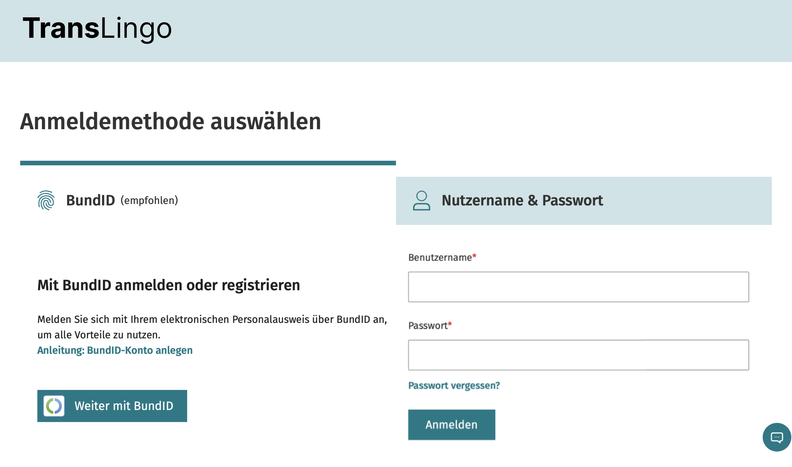
Login Page

Slide 7
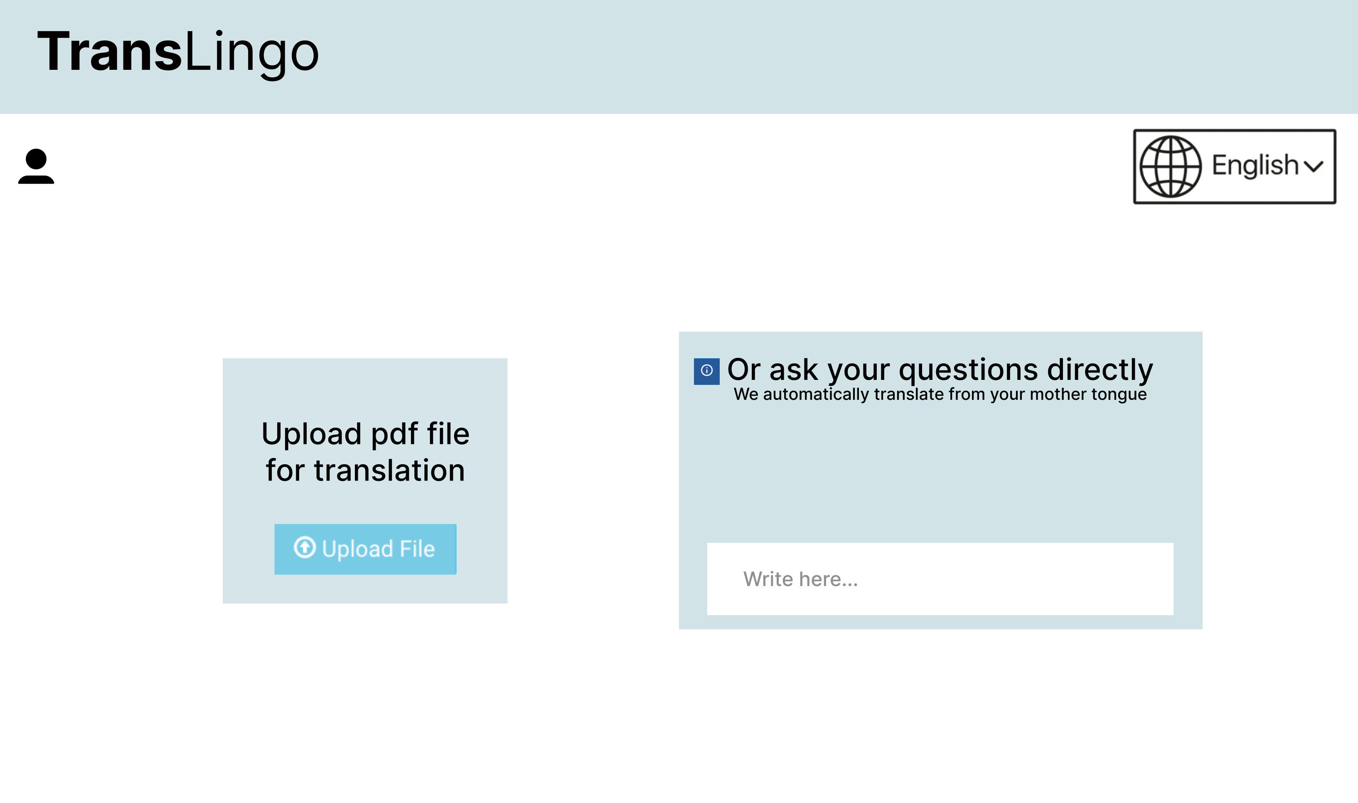
Upload Page

Slide 8
DEMO

Slide 9
DANKE!
Viel Spaß mit unserer Software!
Fragen/Anmerkungen?

